Slide 1
Hiperspektral Görüntülerde Bağlama Duyarlı Dikkat Ağı (CAAN) İle İçerik Tabanlı Görüntü Alımı
BIL 495
Son Sunum
Ahmed Semih ÖZMEKİK
Proje Danışmanı: Prof. Dr. Erchan Aptoula
Ocak 2021
Notes:
1

Slide 2
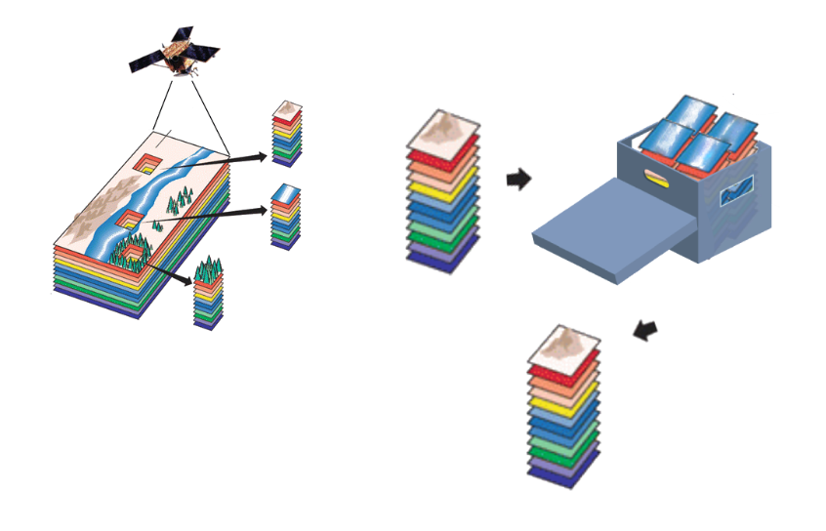
Proje Şeması ve Tanımı
Hiperspektral görüntüler uzayında, bir görüntü ile arama yaparak koleksiyondan sorgu görüntüye en çok benzeyen görüntünün alımını gerçekleştiren program yapmaktır.
2

Slide 3
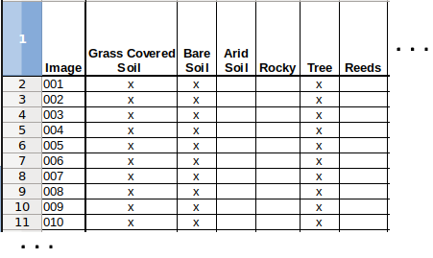
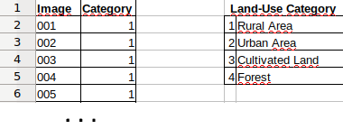
Veri Kümesi
Veri kümemizde toplamda 216 görüntü ve her bir görüntüde 119 bant bulunmaktadır. Her bir görüntü, birden çok arazi örtüsü sınıfı (29 sınıf) ve bir arazi kullanım sınıfı (4 ayrık sınıf) ile etiketlenmiş olarak bulunmaktadır.
3

Slide 4
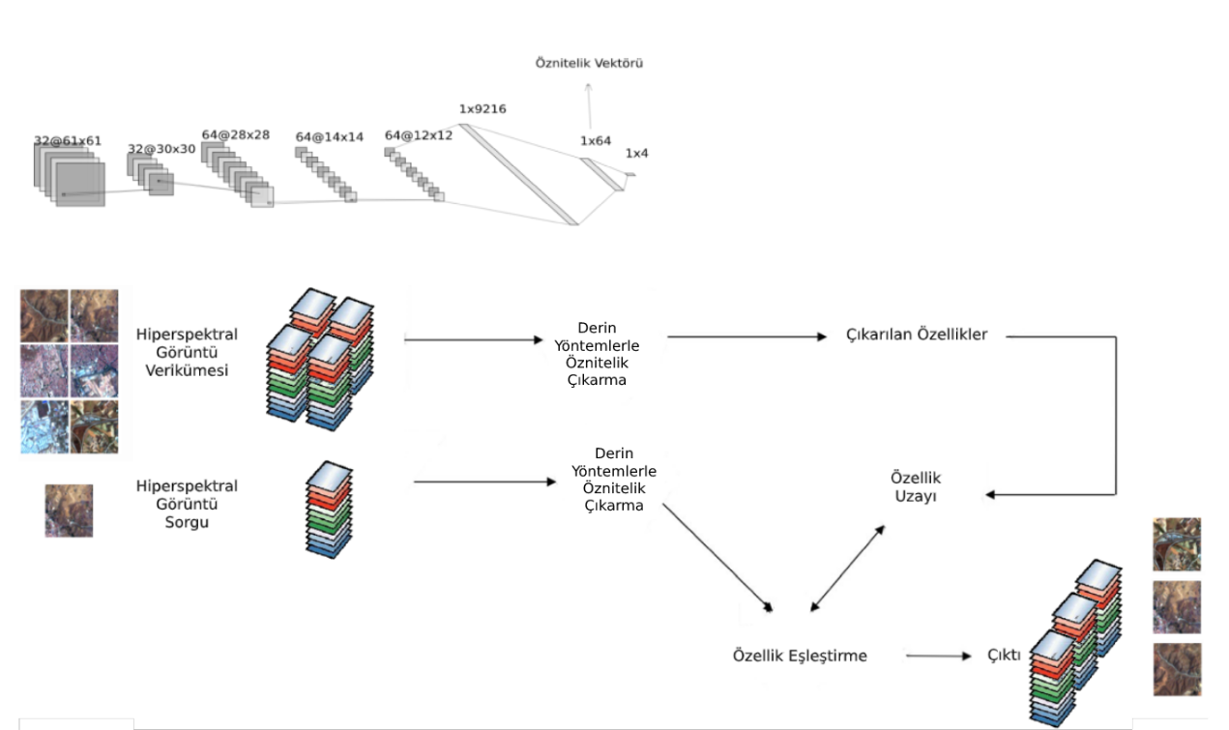
Şema
4

Slide 5
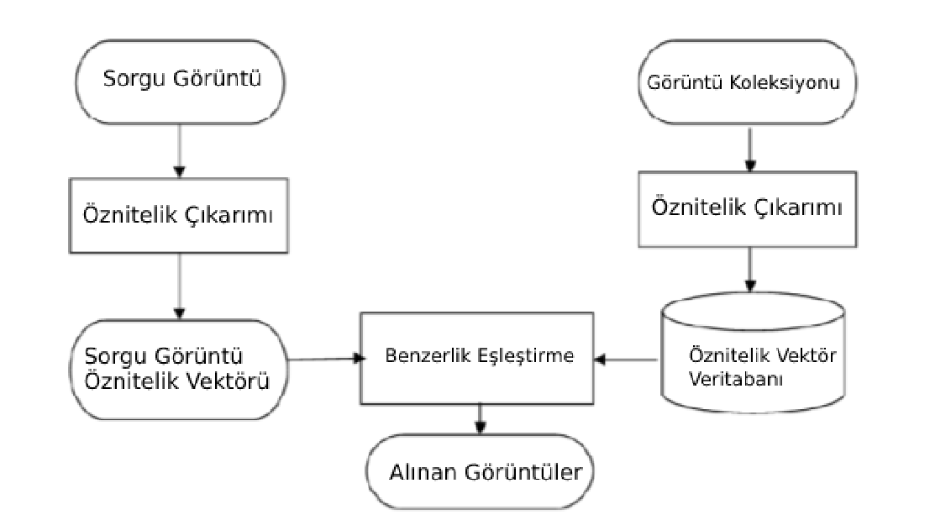
Yapılanlar
1- Benzerlik Eşleştirme’de, yalnızca (L2) öklid uzaklığı kullanılmaktaydı. 3 tane daha olmak üzere (L0, L1, L-INF) uzaklık hesaplama metrikleri eklendi.
2- Model eğitimi ve skor hesaplamaları çapraz geçerleme (5’li parçalar ile) uygulanarak tekrar hesaplandı. (Yeni skorlar karşılaştırmalı olarak gösterilecektir.)
5

Slide 6
Yapılanlar
1- Benzerlik Eşleştirme’de, kullanılan uzaklık metriklerinin tanımları şu şekildedir:
L0: Bir vektördeki sıfır olmayan öğelerin toplam sayısına karşılık gelir. Örneğin (0,0) ve (0,2) vektörlerinin L0 normu 1'dir çünkü sıfırdan farklı tek bir eleman vardır.
L1: Bir uzaydaki vektörlerin büyüklüklerinin toplamıdır.
L2: Öklid normu olarak da bilinir. Bir noktadan diğerine gitmek için en kısa mesafedir.
L-INF: İki vektör farkının elemanları arasındaki en büyük elemanı verir.
6

Slide 7
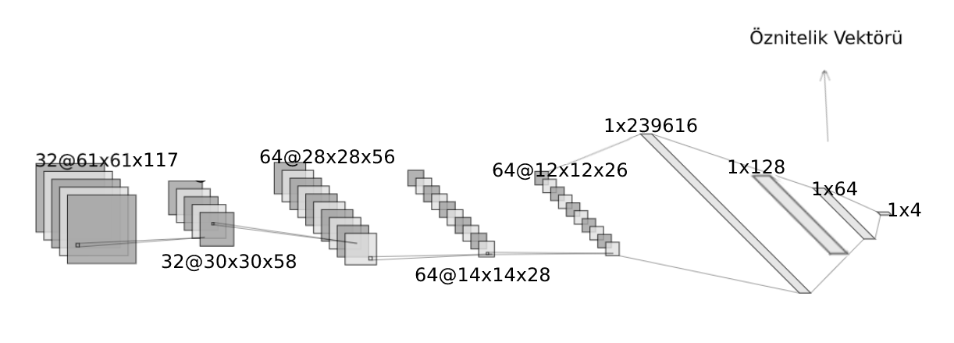
Yapılanlar
Sistemdeki başarım skorlarını arttırmak üzere iki farklı ağ mimarisi denenmiştir.
1- 3B-CNN, hiperspektral açıyı, üçüncü boyutu daha iyi değerlendirebilmek üzere geliştirilmiştir:
7

Slide 8
Yapılanlar
Sistemdeki başarım skorlarını arttırmak üzere iki farklı ağ mimarisi denenmiştir.
1- 3B-CNN, hiperspektral açıyı, üçüncü boyutu daha iyi değerlendirebilmek üzere geliştirilmiştir:
Sistem | Performans Metrikleri
 | AC (%) | PR (%) | RC (%) | HL
[2] | 61.09 | 77.54 | 74.70 | 4.67
L0 | 57.60 | 71.74 | 75.57 | 4.95
L1 | 61.77 | 77.46 | 76.28 | 4.45
L2 | 62.14 | 77.59 | 76.56 | 4.42
LINF | 62.49 | 77.65 | 76.85 | 4.38
8

Slide 9
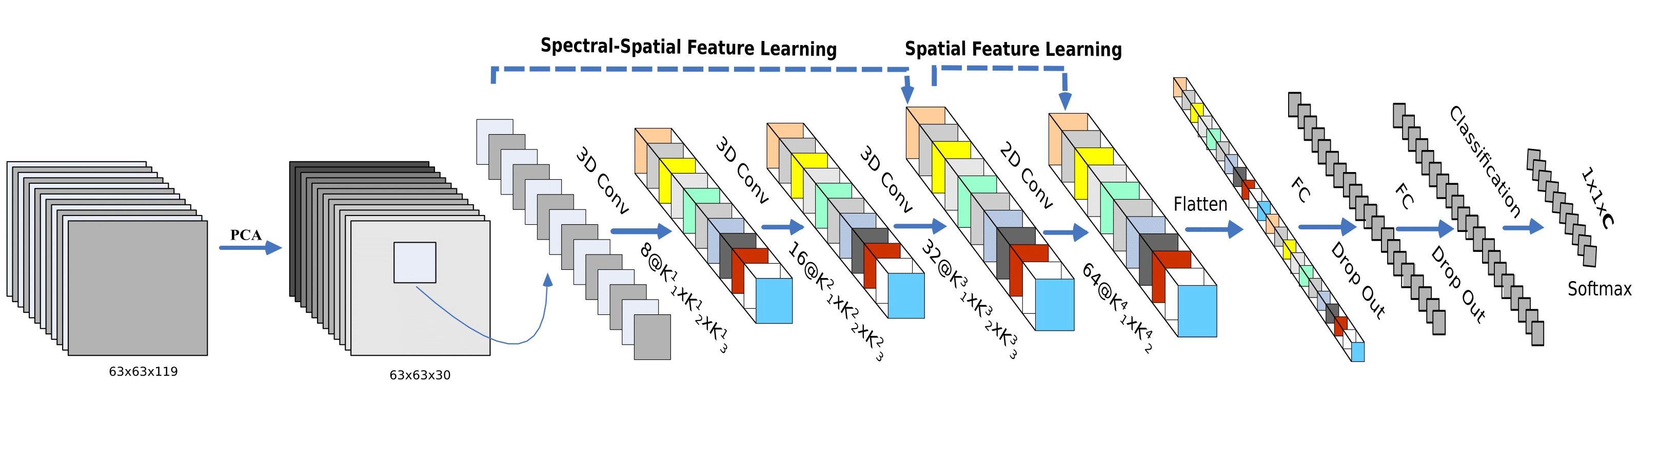
Yapılanlar
Sistemdeki başarım skorlarını arttırmak üzere iki farklı ağ mimarisi denenmiştir.
2- HybridSN: Hem spektral hem uzamsal açıyı değerlendiren hibrid bir çalışma, literatürde tespit edilip hem temel bileşen analizi (PCA) uygulanarak hem de uygulanmadan test edilerek denenmiştir:
9

Slide 10
Yapılanlar
Sistemdeki başarım skorlarını arttırmak üzere iki farklı ağ mimarisi denenmiştir.
2- HybridSN: Hem spektral hem uzamsal açıyı değerlendiren hibrid bir çalışma, literatürde tespit edilip hem temel bileşen analizi (PCA) uygulanarak hem de uygulanmadan test edilerek denenmiştir:
Sistem | Performans Metrikleri (PCA)
 | AC (%) | PR (%) | RC (%) | HL
[2] | 61.09 | 77.54 | 74.70 | 4.67
L0 | 53.83 | 68.81 | 73.14 | 5.73
L1 | 55.57 | 72.37 | 72.00 | 5.31
L2 | 55.95 | 72.69 | 72.03 | 5.26
LINF | 55.63 | 72.32 | 72.26 | 5.31
10

Slide 11
Yapılanlar
Genel karşılaştırmalı skorlar;
Sistem | Performans Metrikleri
 | AC (%) | PR (%) | RC (%) | HL
[2] | 61.09 | 77.54 | 74.70 | 4.67
2B-CNN | 62.12 | 77.11 | 76.92 | 4.41
3B-CNN | 62.49 | 77.65 | 76.85 | 4.38
HybridSN (PCA) | 55.95 | 72.69 | 72.03 | 5.26
HybridSN | 53.83 | 66.93 | 73.68 | 6.18
11

Slide 12
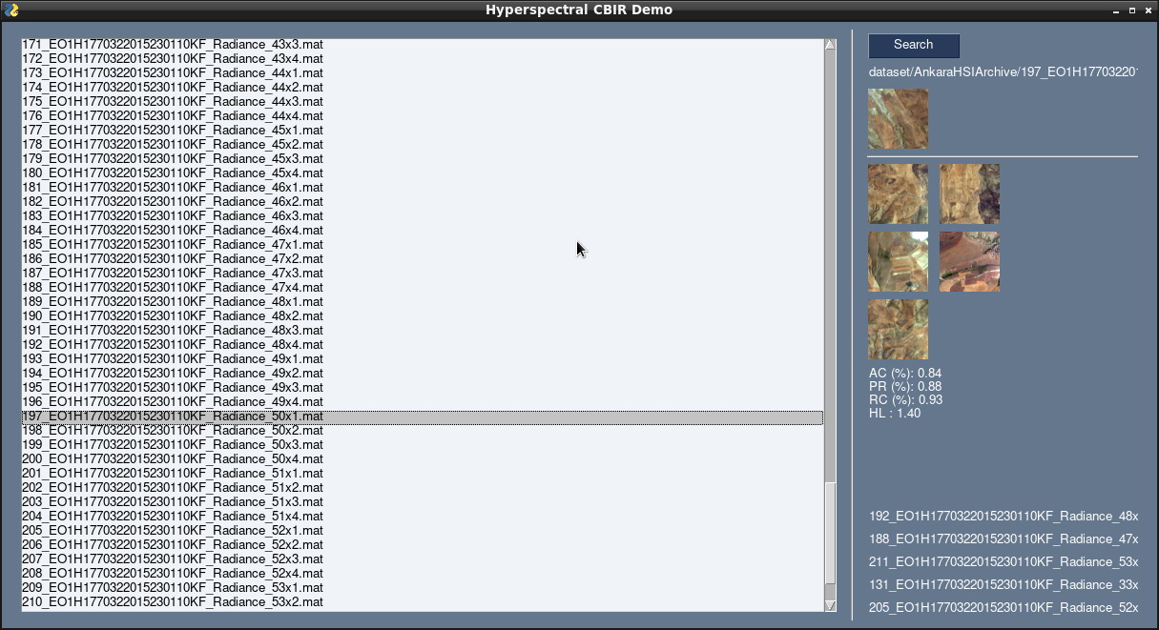
Yapılanlar
İçerik tabanlı görüntü alımı sistemi için bir arayüz hazırlanmıştır:
12

Slide 13
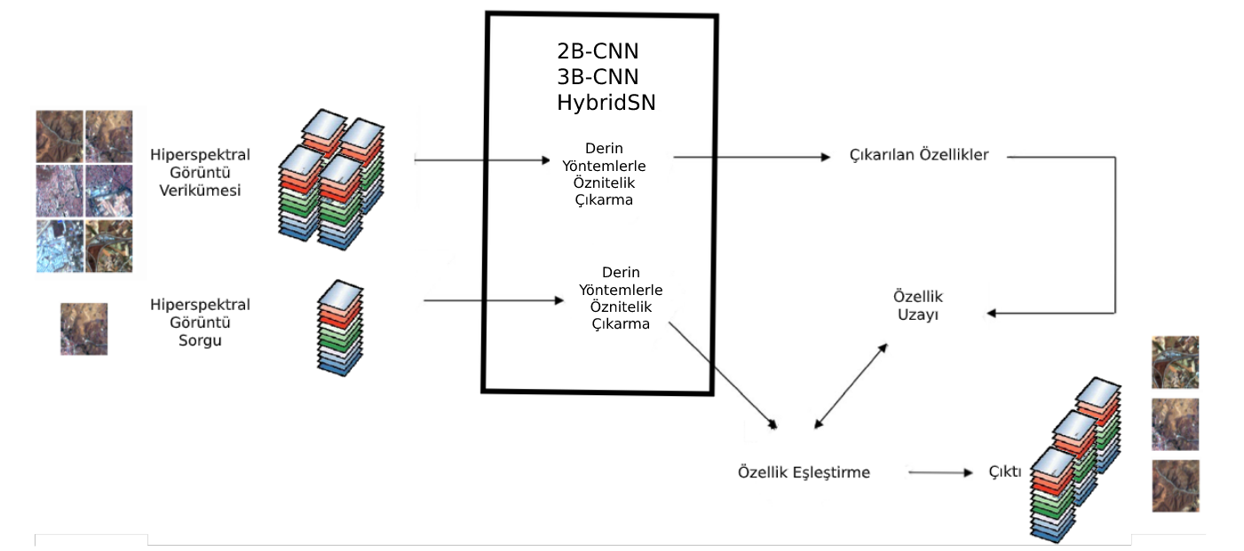
Genel Değerlendirme
13

Slide 14
Genel Değerlendirme
Başarı kriterleri sağlandı mı?
Sistem | Performans Metrikleri
 | AC (%) | PR (%) | RC (%) | HL
[2] | 61.09 | 77.54 | 74.70 | 4.67
Çalışma | 62.49 | 77.65 | 76.85 | 4.38
Hedef | 65+ | 80+ | 80+ | 4-
14

Slide 15
Kaynaklar
[1] https://github.com/drh0use1/cse495-graduation-project
[2] Omruuzun, F., Demir, B., Bruzzone, L., & Cetin, Y. Y. (2016). Content based hyperspectral image retrieval using bag of endmembers image descriptors. 2016 8th Workshop on Hyperspectral Image and Signal Processing: Evolution in Remote Sensing (WHISPERS).
15

